Slide 1
專案管理工具介紹
M0629014 王宥憲

Slide 2
專案管理
專案的內容包羅萬象，規模大小不一。煮一頓飯是個專案，完成一場婚禮是個專案，蓋一棟摩天大樓，也是一項專案。
而專案管理就是指：為了達成目標，所進行的計劃、排程以及控制的種種活動。
一項專案包含了下列幾項特質：
  明確的起點和終點（有時間限制）
  預算（有成本控制）
  清楚規範的工作範疇
  特定的成果

Slide 3
專案管理
專案管理本身應該要很有彈性，就算你不使用專業的專案管理軟體（因為那通常有上手門檻），也可以用一本筆記本、一個會議室白板來做管理。
當你有一個大計畫需要按照進度執行，當你需要統整管理所有工作的任務與資料，或是當你必須掌控或參與一個團隊的合作，這時候，你或是你們團隊就需要一個好用的專案管理工具

Slide 4
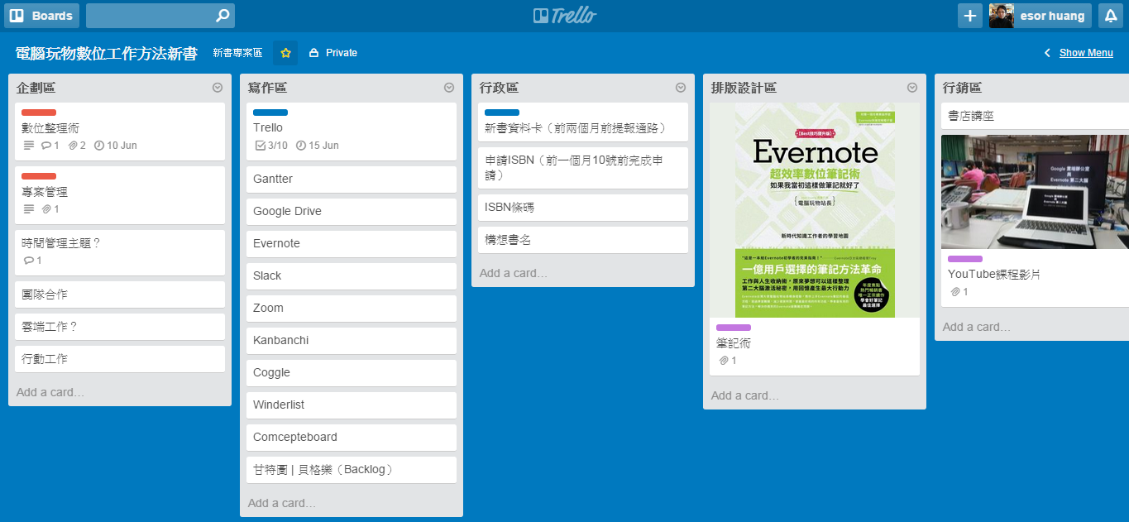
專案管理工具(1) Trello
https://trello.com/
看板管理法、便利貼牆、把瑣碎的任務，變成有條理的進度看板。
Notes:
Trello 提供一個像是便利貼牆的大看板，我們可以在上面貼上所有的任務、瑣事、資料，然後一條一條的依據進度或分組自由排列好，清楚的呈現出整個專案的結構，誰不會像是積木一樣自由拖曳整理卡片呢？所以 Trello 可以讓你一下子就把瑣碎事情也變得井然有序。

Slide 5
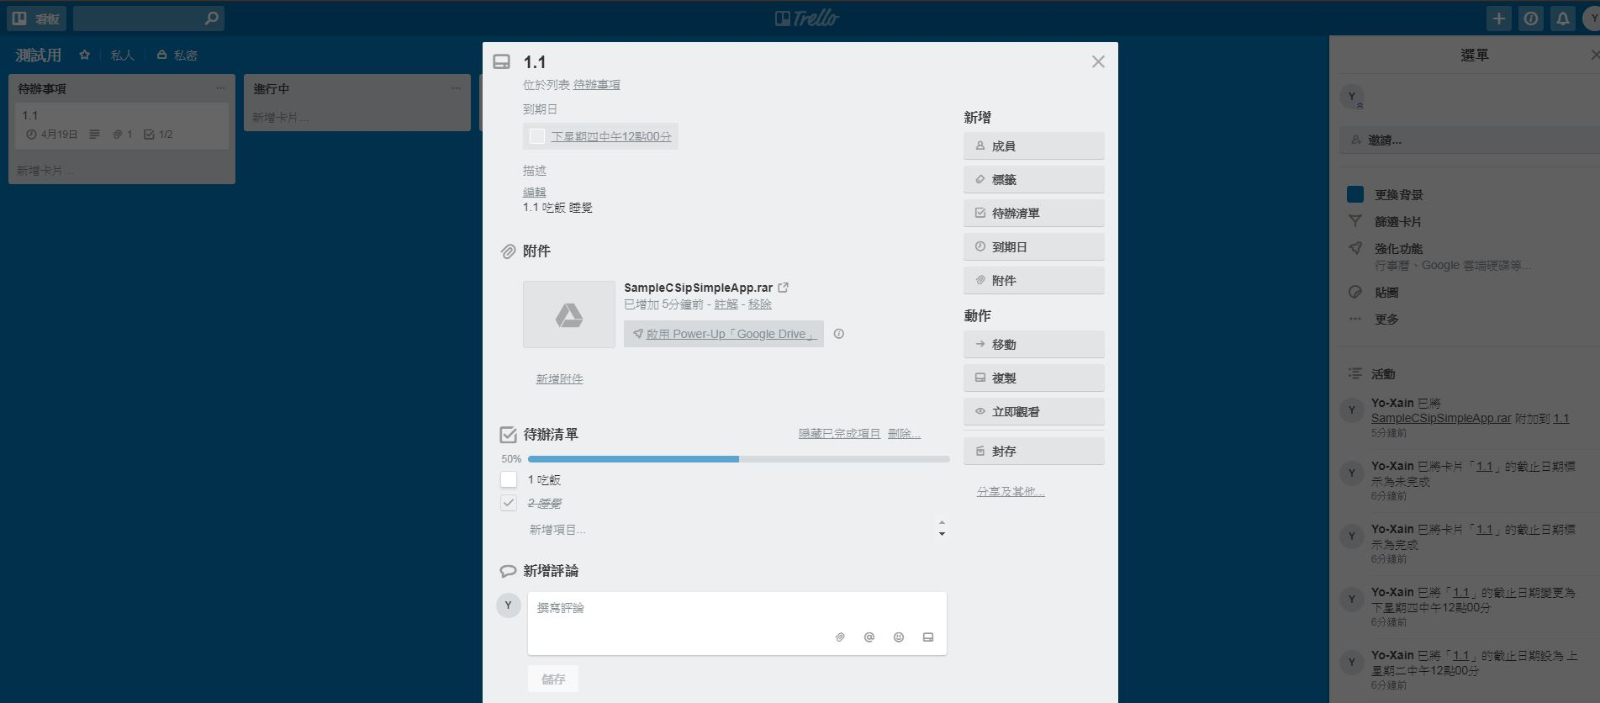
專案管理工具(1) Trello
每個卡片內部可以對該項目的詳細描述、到期日、代辦清單進行設定，並且可以附上檔案連結。

Slide 6
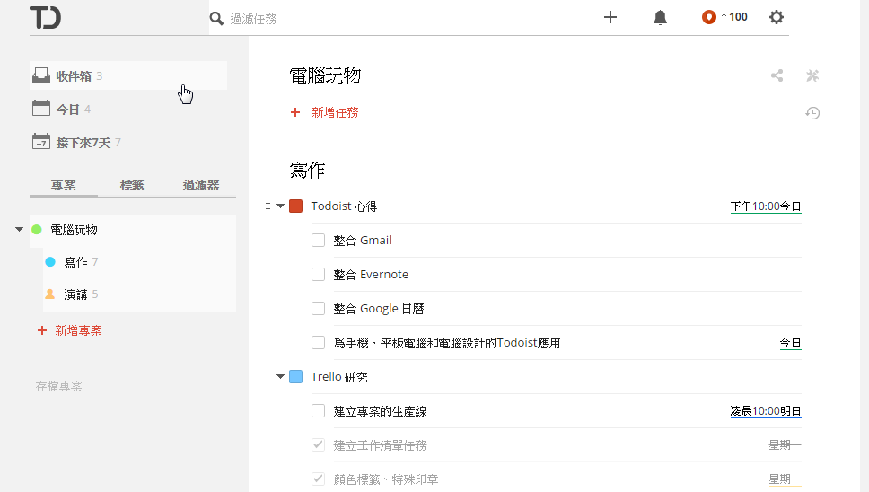
專案管理工具(2) Todoist
https://todoist.com/
把進行的專案，變成簡單分類的待辦清單
Notes:
Todoist 用看起來非常簡潔的清單，來幫助我們把複雜的專案變成清楚明白的一個一個任務，而且透過許多過濾功能，讓我們專注在當下要做的任務上，不被其他龐雜任務干擾，這種簡化的思維是很棒的設計。

Slide 7
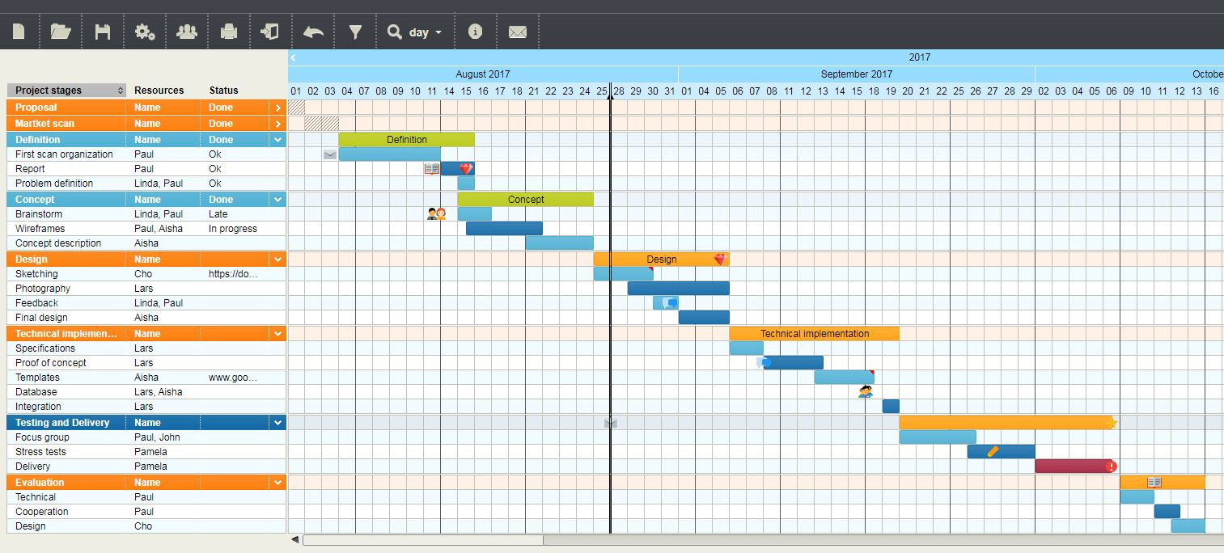
專案管理工具(3) Tom’splanner
https://www.tomsplanner.com/
可以用這套軟體繪製出好看的長條圖，你可以用滑鼠拖拉的方式拉出每個任務的長條圖。
Notes:
Tom’splanner 這套專案管理軟體比較像是用來做為“專案繪圖”的工具軟體，你可以用這套軟體繪製出好看的長條圖，你可以用滑鼠拖拉的方式拉出每個任務的長條圖。

Slide 8
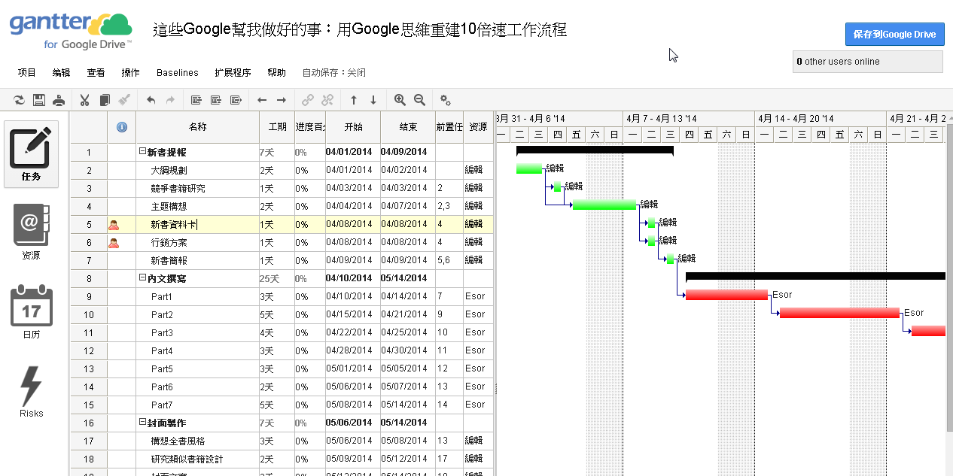
專案管理工具(4) Gantter
https://www.gantter.com/
畫時程表、協調團隊進度、滿足甘特圖需求，把複雜進度變成簡單時間圖表
Notes:
太專業的甘特圖或許很難上手，所以這一款「 Gantter 」相對簡單好上手得多，但是卻具備專業甘特圖需要的自動排程、統計分析功能，而且可以支援微軟的 MS Project ，來因為是雲端服務所有可以多人協同合作。
或者就算你不用 Gantter 來做專案管理（通常情況下故意去畫甘特圖反而可能是沒有效率的一件事情），但是主管或客戶要求你提供一個進度時程表時，用 Gantter 來快速畫出你的時程表，把複雜的時間簡單化、明確化。

Slide 9
專案管理工具比較
 | Trello | Todoist | Tom’splanner | Gantter
甘特圖 | X | X | V(手動) | V(自動生成)
匯入/匯出 | JSON、(須付費)CSV | X | EXCEL、JSON、CSV | MS Project
任務進度條 | X(代辦清單) | X(代辦清單) | X | V
共享 | V(僅限Trello帳號) | V(須付費) | V(須付費) | V
檔案連結 | V | X | X | V
手機版 | V | V | X | X
是否免費 | 少部分功能付費 | 功能付費 | 線上共享須付費 | 30天試用
Notes:
上圖為專案管理工具各項功能的比較
Trello雖然沒有提供甘特圖跟任務進度條，但他可以對每一個項目設立代辦清單，並且在主頁面就可以看到該項目中上剩餘多少代辦事項須完成，這等同於變相的任務進度條
Todoist優點在於他的畫面簡潔、功能簡單，但也造就了它的功能比較雞肋，連截止日期也無法設定；完成的事項在點擊確認後會立即消失，無法觀看已完成的事項
Tom’s planner與其說是專案管理工具，不如說是一個提供手動拉出/劃出甘特圖的工具
Gantter 最大的特點在於當你在設定只需開始日期跟該項目的工作天數，就會自動生成甘特圖，還可以該項目是否有前置項目需完成，若有的話該項目的開始日期會自動移到前置項目完成後的時間
雖然Gantter功能上最完善，但整題運用上較不直覺化，某些特定功能可能還需要翻使用手冊或是上網搜尋
而Trello的話就是一個大看板，每一個項目都可以點進去觀看，也可以該項目的詳細描述、到期日、代辦清單進行設定，並且可以附上檔案連結，使用上較為直覺

Slide 10
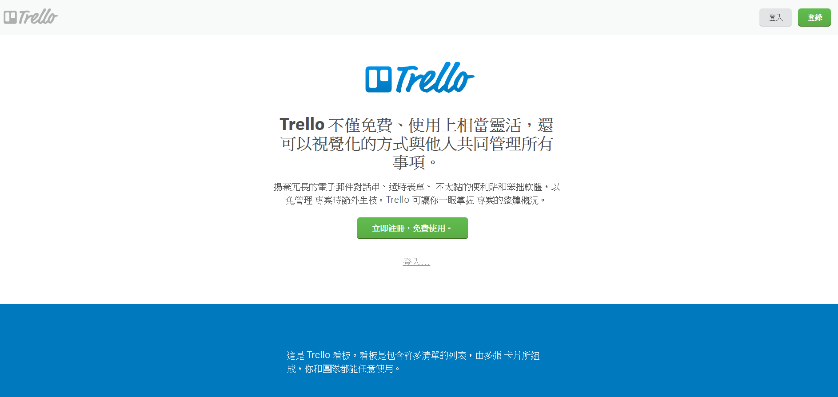
Trello使用說明
https://trello.com/
請先到上方的網址進行註冊/登入

Slide 11
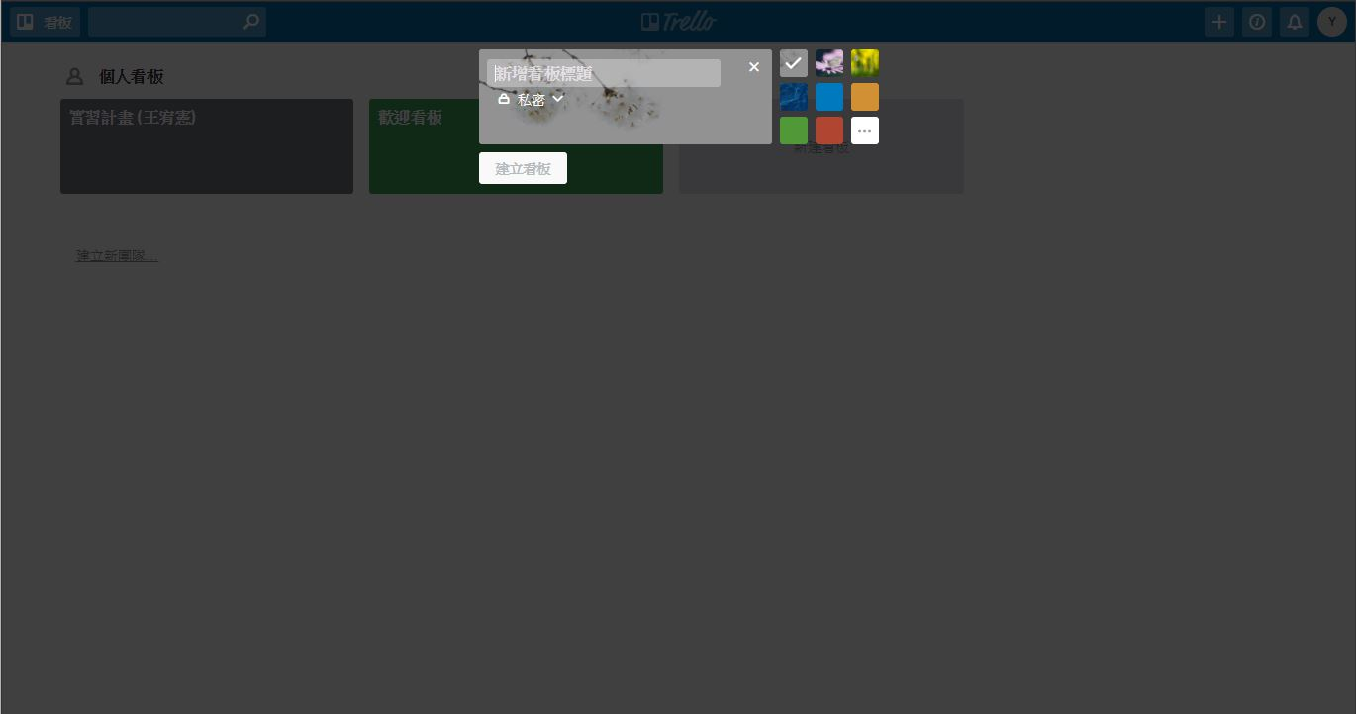
Trello使用說明
在登入後可以看你目前所擁有的所有看板，在點下”新建看板”後，輸入看板名稱，並且選擇是否公開，及新建完成。

Slide 12
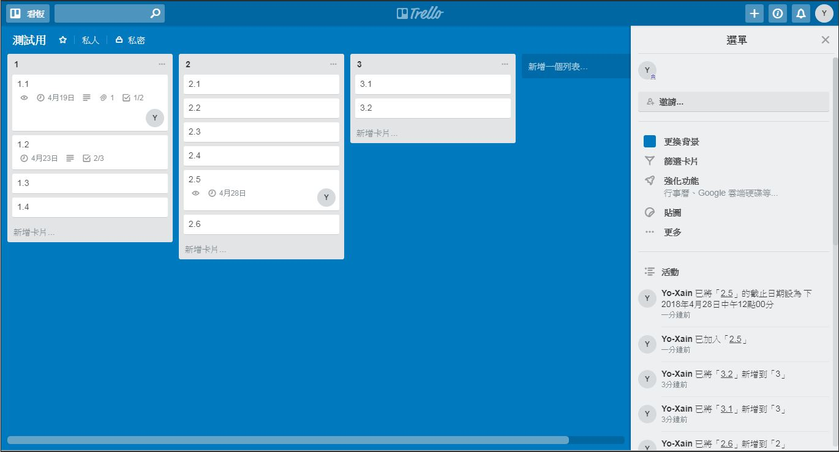
Trello使用說明
進入看板後，你可以選擇新建列表(大項目)或是新增卡片(子項目)。
右方的活動欄中會記錄看板中的所有的操作，並且會顯示是何人操作。

Slide 13
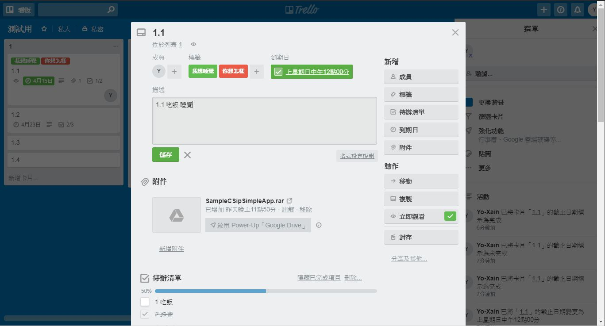
Trello使用說明
打開卡片後，可以在描述對該項目進行更加仔細地敘述。

Slide 14
Trello使用說明
打開 Trello 卡片後，可以看到右方的”新增”清單有幾個我們會常常用到的功能：
  成員
  顏色標籤
  待辦清單
  到期日
  附件

Slide 15
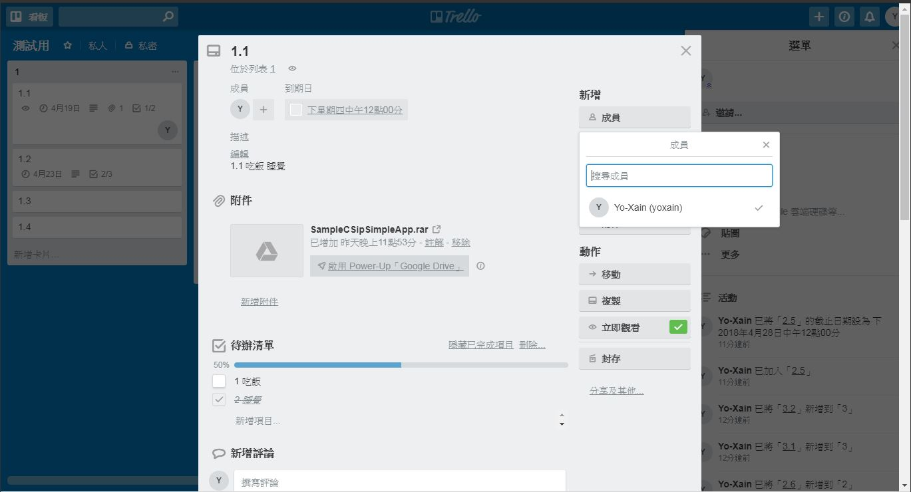
Trello使用說明
成員功能：我們可以指定在看板的共享者中，有誰需負責該項目，並且主頁以及卡片中顯示。

Slide 16
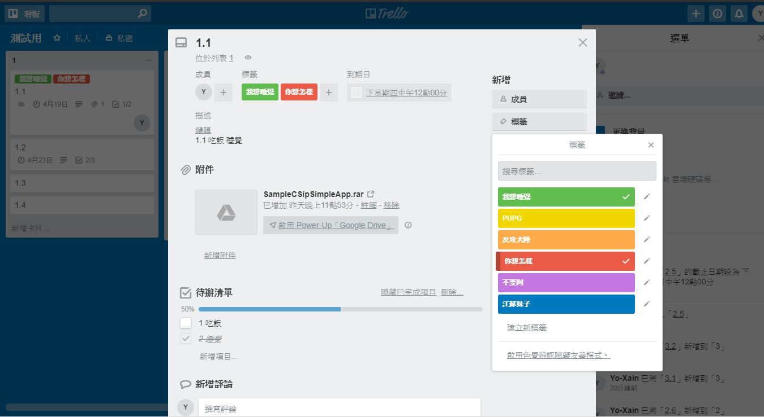
Trello使用說明
標籤：在某張卡片加入指定的顏色標籤，我們還可以自訂每種顏色標籤的名稱，這樣便利貼牆上就會有特別的顏色來方便辨識出這張卡片。

Slide 17
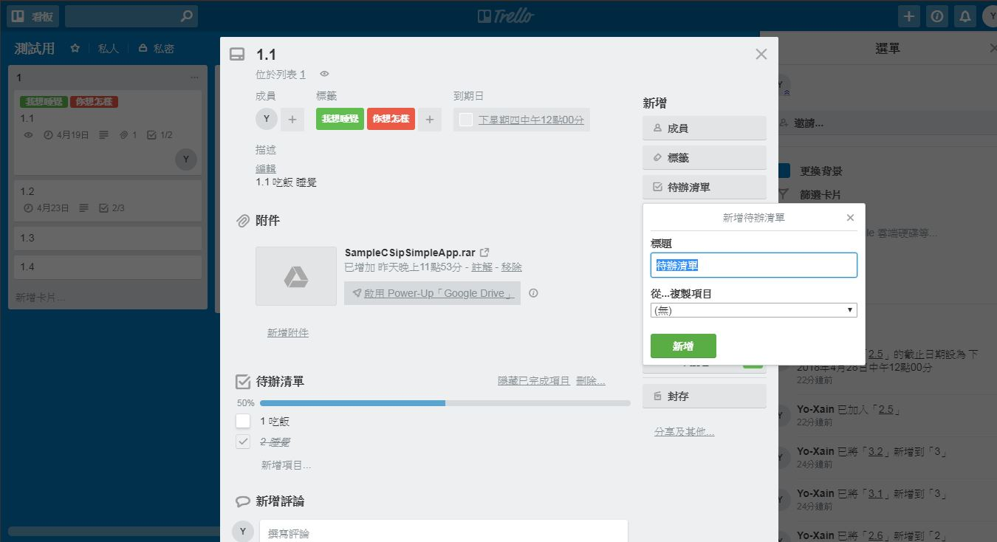
Trello使用說明
待辦清單：若該子項目下還有細分，那麼可以新增待辦清單，並且在勾選後會顯示該項目的完成率。
一個卡片(子項目)可以有複數個待辦清單。

Slide 18
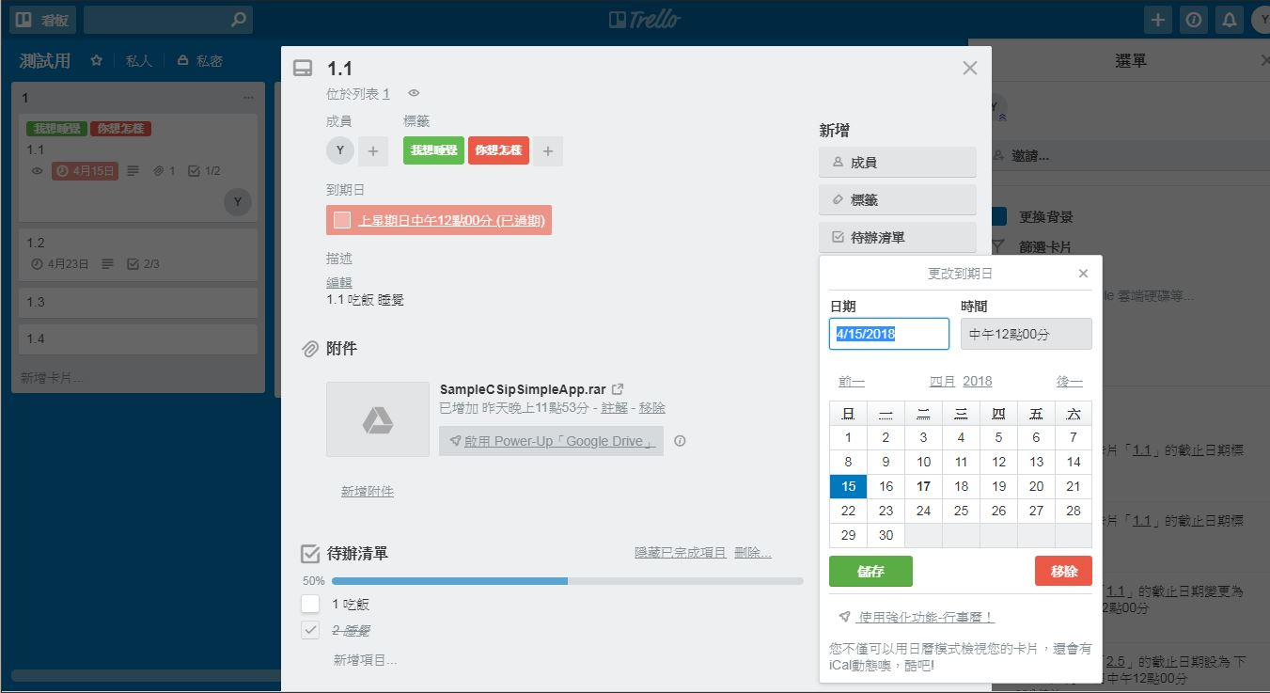
Trello使用說明
到期日：你可以為該卡片(子項目)設立期限，若以到期且尚未勾選完成，則會在卡片頁面和主頁顯示紅色。

Slide 19
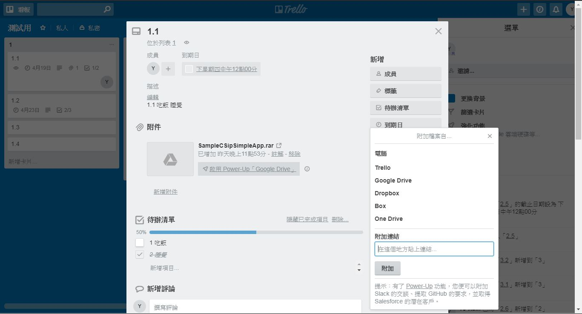
Trello使用說明
附檔：如果是電腦上傳新檔案，每張卡片限制只能插入 10 MB 以內的檔案，但是我們也可以選擇雲端連結 Google Drive、 Dropbox 的雲端硬碟檔案，這時候就沒有檔案大小限制。

Slide 20
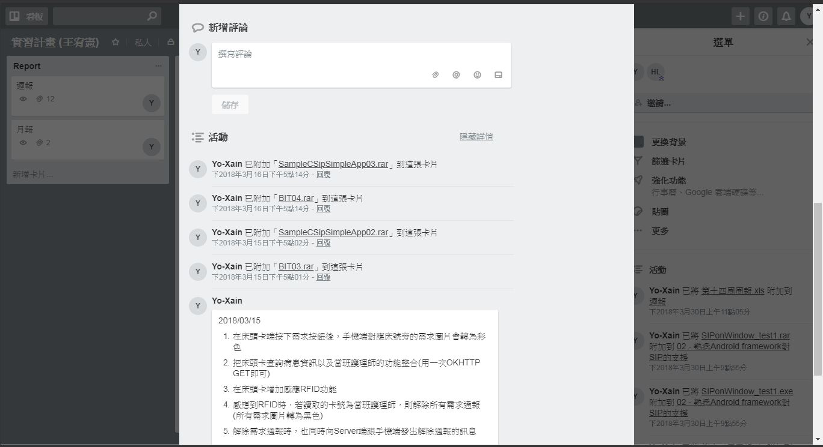
Trello使用說明
每張卡片下方可以留言進行討論，並且在每張卡片的活動欄內顯示某人留下了評論或是在這張卡片進行了何種操作。

Slide 21
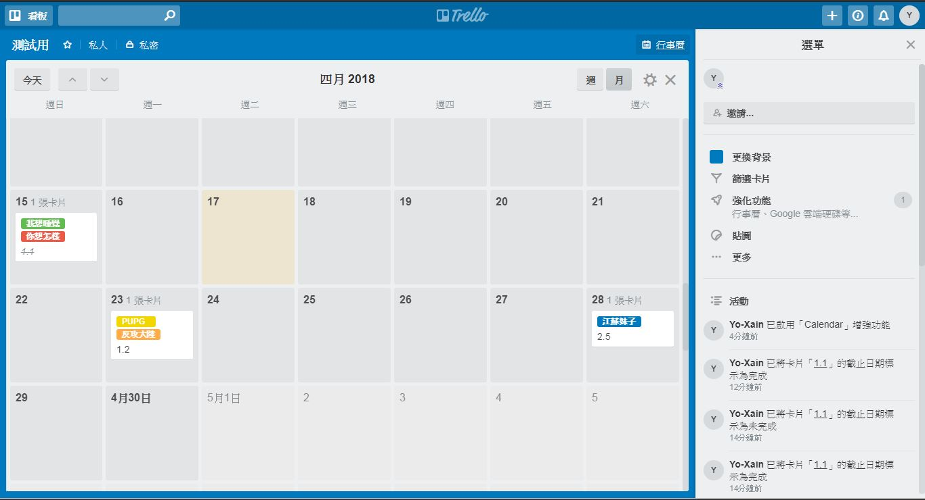
Trello使用說明
在點選主畫面右方的強化功能裡的行事曆後，主畫面會多一個“行事曆”按鈕，該功能會打你剛剛所設定項目的到期日顯示在行事曆上。

Slide 22
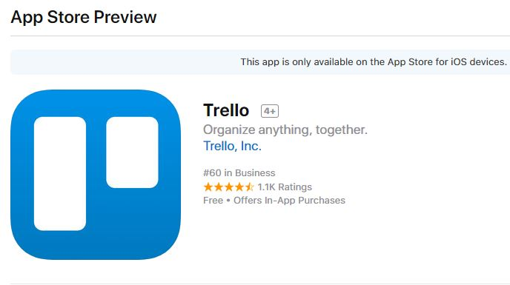
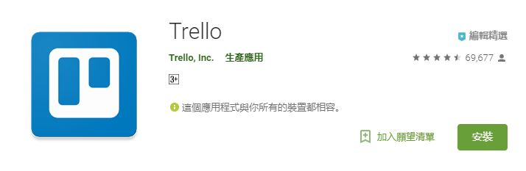
Trello使用說明
身為一個資料整理、專案管理工具， Trello 同時可以在任何電腦的網頁端，以及 Android、 iPhone、 iPad 上使用，並且隨時新增的資料都會自動同步。
https://play.google.com/store/apps/details?id=com.trello
https://itunes.apple.com/app/trello-organize-anything/id461504587

Slide 23
Thanks for your listening.

